Slide 1
509 Sayılı Tebliğ Işığında
Yeni Mali Uygulamalar
S. M. Mali Müşavir Selçuk GÜLTEN

Slide 2
2020 Yılı İçin Yenilikler
Yeni Geçiş Kuralları
01
Limitler değişti. E-Mali Uygulamalar Kapsamı Genişletildi.
Yeni Fatura Kesme Kuralları
02
Vergi mükelleflerine KDV Dahil 5.000,00 TL E-Arşiv Fatura
Yeni E-Defter Kuralları
03
Tebliğ ile berat gönderme ve saklama kuralları değişti.
Yeni Elektronik Mali Belgeler
04
E-Gider pusulası, e-dekont, e-müstahsil makbuzu, e-irsaliye.

Slide 3
Yeni Geçiş Kuralları

Slide 4
Hoş geldin!!
ebelge.gib.gov.tr
Başkanlık, ihtiyaç duyulması halinde söz konusu bilgilere ilave bilgilerin de e-Faturada bulunmasını mükelleflere gerekli duyuruları ebelge.gib.gov.tr adresinde yaparak isteyebilir.

Slide 5
E-Faturaya Geçiş
5 Milyon TL ve üzeri olan brüt satış hasılatı (veya satışları ile gayrisafi iş hasılatı) şartını 2018 veya 2019 hesap dönemlerinde sağlayan mükellefler 1/7/2020 tarihinden itibaren, 2020 veya müteakip hesap dönemlerinde sağlayan mükellefler, ilgili hesap dönemini izleyen yılın yedinci ayının başından itibaren, e-Fatura uygulamasına geçmek zorundadır.

Slide 6
E-Faturaya Geçiş
Özel Tüketim Vergisi Kanununa ekli (I) sayılı liste kapsamındaki mallar nedeniyle
EPDK’dan lisans alımı veya mezkur Kanuna ekli (III) sayılı liste kapsamındaki malların imal
inşa veya ithalini 2019 yılında gerçekleştirenler 1/7/2020 tarihinden itibaren, 2020 veya
müteakip yıllarda gerçekleştirenler ise, lisans alımı veya imal, inşa veya ithalin
gerçekleştirildiği ayı izleyen dördüncü ayın başından itibaren e-Fatura uygulamasına geçmek zorundadır.

Slide 7
E-Faturaya Geçiş
Aracı hizmet sağlayıcıları, internet reklamcılığı hizmet aracıları ile internet ortamında ilan
yayınlayanlar 1/7/2020 tarihine kadar (2020 veya müteakip hesap dönemlerinden itibaren bu paragrafta belirtilen işler ile iştigal etmek üzere işe başlayacak mükellefler ise işe başlama tarihinden itibaren 3 ay içinde) başvurularını ve fiili geçiş hazırlıklarını tamamlayarak eFatura uygulamasına geçmek zorundadır.

Slide 8
E-Faturaya Geçiş
Hal kayıt sistemine kayıtlı olarak komisyoncu veya tüccar olarak sebze ve meyve ticaretiyle iştigal eden mükellefler 1/1/2020 tarihine kadar (2020 veya müteakip hesap dönemlerinden itibaren bu paragrafta belirtilen işler ile iştigal etmek üzere işe başlayacak mükellefler ise işe başlama tarihinden itibaren 3 ay içinde) başvurularını ve fiili geçiş hazırlıklarını tamamlayarak e-Fatura uygulamasına geçmek zorundadır.

Slide 9
1. Hal kayıt sistemine sadece tüccar ve komisyoncular kayıtlı değildir. Bunlara ilaveten üretimde kullanmak üzere mal satın alan sanayiciler, İhraç etmek üzere mal satın alan ihracatçılar, İlgili mevzuat çerçevesinde mal ithal eden ithalatçılar, Üretici örgütleri, Üreticiden temin ettiği malları tüketiciye satan market, manav, pazarcı ve diğer perakendeciler, Üreticiden temin ettiği malları münhasıran kendi tüketiminde kullanan lokanta, otel, yemekhane, hastane ve yurt gibi kuruluşlar sisteme kayıtlı bildirimcilerdir.
2. Tüm bildirimciler için e uygulamalar zorunlu değildir. Sadece bu bildirimcilerden yaş sebze ve meyve ticareti ile iştigal eden TÜCCAR VE KOMİSYONCULAR için 01.01.2020 tarihinden itibaren cirodan bağımsız olarak e fatura + e arşiv + e irsaliye + e müstahsil + e defter zorunluluğu vardır.
3. http://www.hal.gov.tr/Sayfalar/BildirimciSorgulama.aspx adresinden mükelleflerin HKS’ye kayıtlı bildirimci olup olmadığı ve sıfatı sorgulanabilir.
4. Yapılan sorgulamada mükellef HKS ye kayıtlı ve sıfatı bölümünde Tüccar veya Komisyoncu yazıyorsa e uygulamalar zorunludur.

Slide 10
01.07.2020 Tarihinde E-Fatura’ya
Geçmek Zorunda Olanlar
5.000.000
Akaryakıt
Tekel
01.01.2020
Mal veya hizmetlerin alınması, satılması, kiralanması veya dağıtımı işlemlerinin gerçekleştirilmesine aracılık eden bulunan internet reklamcılığı hizmet aracıları
Sebze ve Meyveler ile Yeterli Arz ve Talep Derinliği Bulunan Diğer Malların Ticaretinin Düzenlenmesi Hakkında Kanun hükümlerine göre komisyoncu veya tüccar olarak sebze ve meyve ticaretiyle iştigal eden mükellefler
2018 veya müteakip hesap dönemleri brüt satış hasılatı (veya satışları ile gayrisafi iş hasılatı) 5 Milyon TL ve üzeri olan mükellefler
ÖTV I sayılı listedeki malların imali, ithali, teslimi vb. faaliyetleri nedeniyle EPDK'dan lisans alan (bayilik lisansı dâhil) mükellefler
Özel Tüketim Vergisi Kanununa ekli (III) sayılı listedeki malları imal, inşa ve/veya ithal edenler

Slide 11
E-Arşiv Faturaya Geçiş Kuralları
Hali hazırda e-Fatura Uygulamasına Dâhil Olan Mükellefler
e-Fatura uygulamasına dahil olma zorunluluğu bulunan mükellefler ile isteğe bağlı olarak e-Fatura uygulamasına geçmiş olan mükellefler dahil (faaliyetleri gereği fatura yerine geçen belgeleri düzenleyenler hariç) 1/1/2020 tarihine kadar, e-arşiv uygulamasına geçmek
zorundadırlar.

Slide 12
E-Arşiv Faturaya Geçiş Kuralları
Aracı Hizmet Sağlayıcıları, İnternet Ortamında İlan Yayınlayanlar ile İnternet Reklamcılığı Hizmet Aracılarının e-Arşiv Fatura Uygulamasına Geçiş Zorunluluğu
Mal veya hizmetlerin alınması, satılması, kiralanması veya dağıtımı işlemlerinin gerçekleştirilmesine aracılık etmek üzere internet ortamında Elektronik Ticaretin Düzenlenmesi Hakkında Kanunda tanımlanan başkalarına ait iktisadi ve ticari faaliyetlerin yapılmasına elektronik ticaret ortamını sağlayan gerçek ya da tüzel kişi aracı hizmet sağlayıcıları, internet ortamında gerçek ve tüzel kişilere ait gayrimenkul, motorlu araç vasıtalarının satılmasına veya kiralanmasına ilişkin ilanları yayınlayan internet sitelerinin sahipleri veya işleticileri ile internet ortamında reklamların yayınlanmasına aracılık faaliyetinde bulunan internet reklamcılığı hizmet aracıları, 1/1/2020 tarihine kadar (2020 ve müteakip hesap dönemlerinden itibaren bu paragrafta belirtilen işler ile iştigal etmek üzere işe başlayacak mükelleflerin ise işe başlama tarihinden itibaren 3 ay içinde) başvurularını ve fiili geçiş hazırlıklarını tamamlayarak e-Arşiv Fatura uygulamasına geçmek zorundadır.

Slide 13
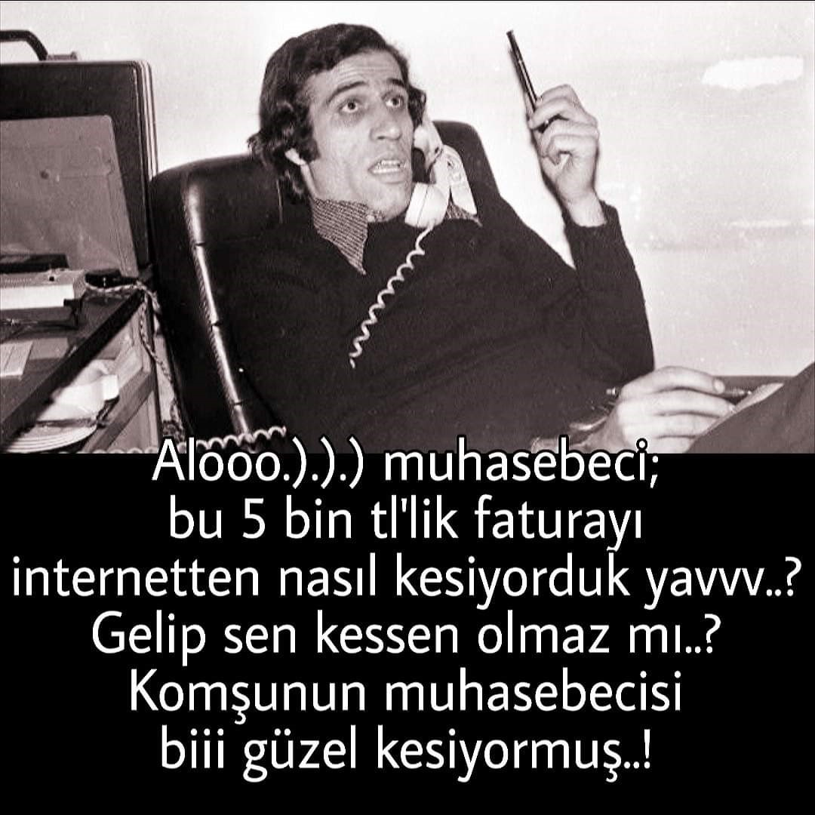

Slide 14
e-Arşiv Fatura Olarak Düzenlenme Zorunluluğu Getirilen Diğer Faturalar
5.000,00 TL
Karşı Taraf Vergi Mükellefi İse
1/1/2020 tarihinden itibaren (vergi mükelleflerine düzenlenenler açısından vergiler dahil toplam tutarı 5 Bin TL’yi aşması halinde, söz konusu faturaların “e-Arşiv Fatura” olarak Başkanlıkça sunulan e-Belge düzenleme portali üzerinden düzenlenmesi zorunludur.
30.000,00 TL
Karşıdaki Vergi Mükellefi Değilse
1/1/2020 tarihinden itibaren düzenlenecek faturaların, vergiler dahil toplam tutarının 30 Bin TL’yi aşması halinde, söz konusu faturaların “e-Arşiv Fatura” olarak Başkanlıkça sunulan e-Belge düzenleme portali üzerinden düzenlenmesi zorunludur.

Slide 15
1. 5.000 TL limiti sadece e fatura kapsamında olanları ilgilendiriyor görüşü yanlış. Aksine e fatura ve e arşiv kapsamında olmayan tüm mükellefleri ilgilendiriyor.
2. 5.000 TL limitini aşan fatura düzenlendi diye bu tarihten itibaren e arşive geçilmiş olmuyor. Sadece limit üstündeki fatura e arşiv oluyor. Limit altında kalan işlemler kağıt fatura olarak devam edecek. Yani kağıt fatura devri henüz bitmedi.
3. Eskiden e fatura mükellefi alıcıya e arşiv düzenlenemiyordu. Yeni tebliğ ile e fatura sistemine kayıtlı kullanıcı e arşiv kabul edebilecek.
4. E fatura ve e arşiv kapsamında olmayıp 5.000 TL üzeri faturayı e arşiv olarak düzenlemek zorunda olan mükellef bunun için e imza alıp, entegratör ile anlaşıp e fatura ve e arşive geçmek zorunda değil. Limit üstündeki bu faturayı GİB e- belge portalında düzenleyecek. Bunun için e imza yada mali mühür almasına gerek olmayacak çünkü bu faturayı Başkanlığa ait e imza veya mali mühür ile de imzalayabilecek.
5.000 TL ÜZERİ FATURA KONUSUNDA YANLIŞ ANLAŞILANLAR

Slide 16
Bunlar e-arşiv mükellefi sayılmamaktadır.
b) Aynı gün içinde kesecekleri faturalar için bu limitler geçerlidir.
c) e-Arşiv Test Portalı açıktır. İsteyen kullanıcılar deneme e-arşiv faturası kesebilirler.
d) Bunlarla uğraşmak yerine mükellef isteğe bağlı e-fatura ve e-arşiv faturaya geçebilir ama e-deftere geçme yükümlülüğü bulunmamaktadır.
5.000 TL ÜZERİ FATURA KONUSUNDA YANLIŞ ANLAŞILANLAR

Slide 17
E-Arşiv Geçiş Tarihleri
E-Fatura Mükellefleri
İnternet Reklamcıları
E-Arşiv Portalı Kullanacaklar
Hali hazırda e-Fatura Uygulamasına Dâhil Olan Mükellefler
Aracı Hizmet Sağlayıcıları, İnternet Ortamında İlan Yayınlayanlar ile İnternet Reklamcılığı Hizmet Aracılarının e-Arşiv Fatura Uygulamasına Geçiş Zorunluluğu
e-Arşiv Fatura Olarak Düzenlenme Zorunluluğu Getirilen Diğer Faturalar (vergi mükellefleri arası 5.000TL, nihai tüketicilere 30.000TL ve üzeri)
01.01.2020
01.01.2020
01.01.2020

Slide 18
E-İrsaliye’ye Geçiş Zorunluluğu
01.07.2020 tarihinde Geçişi Zorunlu Olanlar
ÖTV I sayılı listedeki malların imali, ithali, teslimi vb. faaliyetleri nedeniyle Enerji Piyasası Düzenleme Kurumu (EPDK)'ndan lisans alan (bayilik lisansı dâhil) mükellefler
Özel Tüketim Vergisi Kanununa ekli (III) sayılı listedeki malları imal, inşa ve/veya ithal edenler
Maden Kanunu kapsamında düzenlenen işletme ruhsatı/sertifikası sahipleri ve işletme ruhsatı/ sertifikası sahipleri ile yaptıkları sözleşmeye istinaden maden üretim faaliyetinde bulunan gerçek ve tüzel kişi mükellefler
4/4/2001 tarihli ve 4634 sayılı Şeker Kanununun 2 nci maddesinin (e) bendinde tanımına yer verilen şekerin (Beyaz şeker (standart, rafine küp ve kristal şeker), yarı beyaz şeker, rafine şeker, ham şeker ve kahverengi şeker olarak sınıflandırılan, pancar veya kamıştan üretilen kristallendirilmiş sakaroz ile nişasta kökenli izoglukoz, likid ya da kurutulmuş halde glukoz şurubu, sakaroz veya invert şeker veya her ikisinin karışımının suda çözünmesinden meydana gelen şeker çözeltisi ve invert şeker şurubu ile inülin şurubu) imalini gerçekleştiren mükellefler.

Slide 19
E-İrsaliye’ye Geçiş Zorunluluğu
01.07.2020 tarihinde Geçişi Zorunlu Olanlar
e-Fatura uygulamasına kayıtlı olan mükelleflerden demir ve çelik (GTİP 72) ile demir veya çelikten eşyaların (GTİP 73) imali, ithali veya ihracı faaliyetinde bulunan mükellefler
Tarım ve Orman Bakanlığınca gübre üretim ve tüketiminin kayıt altına alınmasına yönelik oluşturulan Gübre Takip Sistemi’ne kayıtlı kullanıcılar.
e-Fatura uygulamasına kayıtlı olan ve 2018 veya müteakip hesap dönemleri brüt satış hasılatı (veya satışları ile gayrisafi iş hasılatı) 25 Milyon TL ve üzeri olan mükellefler

Slide 20
E-İrsaliye’ye Geçiş Zorunluluğu
01.01.2020 tarihinde Geçişi Zorunlu Olanlar
25%
30%
15%
35%
Hal Kayıt Sisteminde Kayıtlı Olanlar
Sebze ve Meyveler ile Yeterli Arz ve Talep Derinliği Bulunan Diğer Malların Ticaretinin Düzenlenmesi Hakkında Kanun hükümlerine göre komisyoncu veya tüccar olarak sebze ve meyve ticaretiyle iştigal eden mükellefler

Slide 21
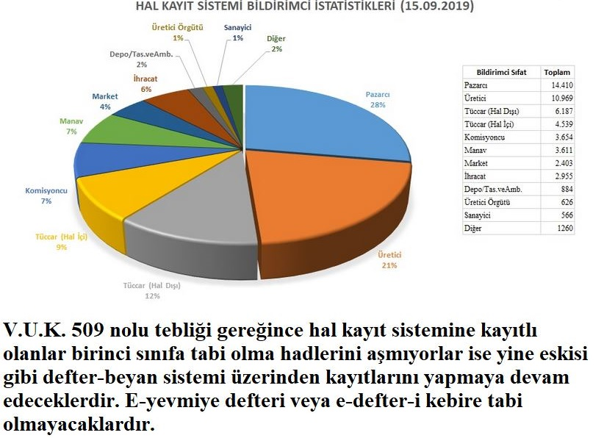

Slide 22
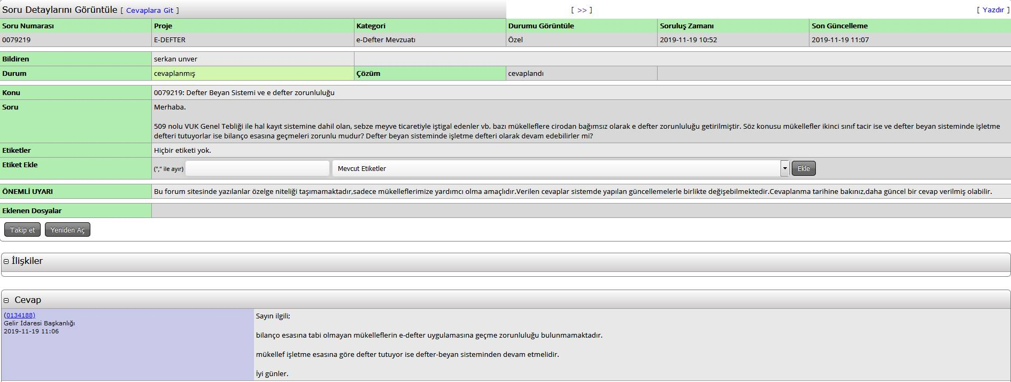

Slide 23
E-Serbest Meslek Makbuzu
Eski SM Mükellefleri
01
1/2/2020 tarihi itibarıyla faaliyetine devam etmekte olanların 1/6/2020 tarihine kadar
02
Yeni SM Mükellefleri
1/2/2020 tarihinden (bu tarih dâhil) itibaren faaliyetine başlayacak olanların ise işe başladıkları ayı izleyen 3 üncü ayın sonuna kadar
03
Defter Beyan Sistemine Devam
Yine e-smm’ye geçenler eskisi gibi defter-beyan sisteminde defter tutmaya devam edeceklerdir.

Slide 24
E-Müstahsil Makbuzu
01.01.2020 Tarihinde Geçecekler
Sebze ve Meyveler ile Yeterli Arz ve Talep Derinliği Bulunan Diğer Malların Ticaretinin Düzenlenmesi Hakkında Kanun hükümlerine göre komisyoncu veya tüccar olarak sebze ve meyve ticaretiyle iştigal eden mükellefler
M.M.
M.M.
01.07.2020 Tarihinde Geçecekler
M.M.
e-Fatura uygulamasına geçmek zorunda olan mükelleflerden faaliyetleri gereği aynı zamanda müstahsil makbuzu düzenlemek zorunda olanlar

Slide 25
E-Bilet
Zorunlu Geçiş
E-Bilet
 | Kara ve Deniz Yolu ile
 | Yolcu Taşımacılığı Yapan
 | Mükellefler
01.01.2021
E-Bilet
 | Sinema İşletmeleri
01.07.2020

Slide 26
Diğer E-Belgeler
İsteğe Bağlı Geçişe Tabi Olanlar
GİDER PUSULASI
e-Döviz Alım-Satım Belgesi
İsteğe bağlı
İsteğe Bağlı
e-Sigorta Komisyon Gider Belgesi
e-Dekont
İsteğe Bağlı
İsteğe Bağlı
İsteğe Bağlı
e-Sigorta Poliçesi
İsteğe Bağlı.

Slide 27
Yeni Kurallar
e-Fatura ve e-Arşiv Fatura uygulamalarına kayıtlı bulunan ve 30/9/2017 tarihli ve 483 S. VUK Genel Tebliği’nin 6’ncı maddesinde belirtilen şartları sağlayarak ÖKC kullanımından muafiyeti bulunan mükellefler tarafından, vergi dahil toplam satış tutarı 500 TL’ye kadar olan perakende mal ve hizmet satışlarına ait düzenlenen eArşiv Faturanın, “müşterinin adı, ticaret unvanı, adresi, vergi dairesi ve hesap numarası” bilgileri yerine, müşterinin adı bölümünde “NİHAİ TÜKETİCİ” açıklamasına yer verilerek düzenlenmesi halinde, düzenlenen bu belge perakende satış fişi veya ÖKC fişi olarak kabul edilecektir.
60%
80%
Contents A
Contents B
Contents C
Contents D

Slide 28
e-Belge Olarak Düzenlenme Zorunluluğu Getirilen Belgelerin Kâğıt Olarak Düzenlenebileceği Haller
a) Başkanlığın ve e-Belge uygulamalarına taraf olan diğer kamu kurum ve kuruluşlarının bilgi işlem sistemlerinde meydana gelen arıza, kesinti ile bu sistemlerde yapılan bakım,
b) İspat veya tevsik edilmek kaydıyla, mükellefin ya da Başkanlıktan izin almış özel entegratör kuruluşların bilgi işlem sistemlerinde meydana gelen arıza, kesinti ile bu sistemlerde yapılan planlı bakım (yazılı bildirimde belirtilen süre ile sınırlı kalmak kaydıyla),
c) İspat veya tevsik edilmek kaydıyla, kullanılmakta olan mali mührün veya elektronik imza aracının arızalanması veya çalınması (yeni mali mühür veya elektronik imza aracının temini süresince),
d) Elektronik olarak düzenlenmesi gereken belgenin, Kanunun 13 üncü maddesinde yazılı mücbir sebepler nedeniyle elektronik olarak düzenlenememesi halinde, Kanunun 373 üncü maddesi gereği özel usulsüzlük cezası kesilmez.

Slide 29
Muhafaza ve İbraz
Kanunun ilgili hükümlerine göre muhafaza yükümlülüğü olanlar, gerek düzenledikleri gerekse adlarına düzenlenen bu Tebliğe konu e-Belgeleri kendilerine iletim/teslim şekline uygun olarak yasal süreler dâhilinde muhafaza ve istendiğinde ibraz etmekle yükümlüdürler.
e-Belgelerin veri bütünlüğünün sağlanması ile kaynağının inkar edilemezliği Mali Mühürle ve nitelikli elektronik sertifika ile garanti altına alınmaktadır. Elektronik imzanın ve Mali Mührün doğruluk ve geçerlilik kontrolünün ancak elektronik ortamda yapılabilmesi nedeniyle e-Belgenin düzenleyicisi tarafından kâğıda basılarak saklanması söz konusu değildir.
e-Belgelerin alıcıları ise kendilerine iletim şekline uygun olarak, elektronik ortamda iletilmiş olması halinde üzerindeki Mali Mühür veya elektronik imzayı da içerecek şekilde kanuni süreler dâhilinde kendi bünyelerindeki elektronik, manyetik veya optik ortamlarda, kâğıt ortamda teslim edilmiş ise kağıt ortamda muhafaza ve ibraz edeceklerdir.

Slide 30
Muhafaza ve İbraz
Muhafaza ve ibraz yükümlülüğü, arşivlenen belgelerin doğruluğuna, bütünlüğüne ve değişmezliğine ilişkin olan her türlü elektronik kayıt ve veri, veri tabanı dosyasısaklama ortamı ile doğrulama ve görüntüleme araçlarının tümünü kapsamakta olup, e-Belgelere istendiğinde kolaylıkla erişebilmeyi, anlaşılabilir ve eksiksiz bir biçimde görüntüleyebilmeyi ve belgelerin okunabilir kâğıt baskılarını üretebilmeyi sağlayacak biçimde yerine getirilmelidir.
Mükelleflere ait e-Belgelerin yine mükelleflere ait bilgi işlem sistemlerinde saklanması esas olup üçüncü kişiler nezdinde de elektronik saklama yapılabilecektir. Başka mükelleflerden (Başkanlıktan izin alan saklamacı kuruluşlar dâhil) elektronik saklama hizmetinin alınması mükelleflerin e-Belgelerinin muhafaza ve ibraza ilişkin asli sorumluluğunu ortadan kaldırmaz.
e-Belgelerin muhafazasının Türkiye Cumhuriyeti sınırları içerisinde ve Türkiye Cumhuriyeti kanunlarının geçerli olduğu yerlerde yapılması zorunludur. Bu zorunluluk yurt dışında ikincil bir arşivleme yapılmasına engel teşkil etmez.

Slide 31
MALİYE Bakanlığı'nda E-TEBLİGAT
511 Seri Nolu Vergi Usul Kanunu Genel Tebliği kapsamında; Vergi Denetim Kurulu Başkanlığı 1/1/2020 tarihinden itibaren elektronik tebligat sistemini kullanmaya başlayacaktır.
Vergi incelemelerine ilişkin defter belge isteme ve diğer tebligatlar elektronik tebligat kapsamında olan mükelleflere elektronik olarak tebliğ EDİLECEK.
Tebligattan bilgisi olmayan ve defter belgelerini de 15 GÜN İÇİNDE ibraz edemeyen mükelleflerin ilgili yıldaki tüm indirilecek KDV’leri iptal edilebilir ve CEZALI tarhiyat yapılır.
AYRICA defter belgeler ibraz edilmediği için Savcılığa da suç duyurusunda bulunulur.
Mükelleflerin bu konuda uyarılması ve elektronik tebligatla ilgili eksik bilgilerinin (mail adresi cep tel no) tamamlatılması önemlidir.

Slide 32
Yeni Kurallar
1- e-Fatura uygulamasına geçiş zorunluluğu bulunan mükellefler, e-Fatura uygulamasına geçiş süresi içinde e-deftere de geçmek zorundadırlar. (e-Fatura uygulamasına yıl içinde zorunlu olarak geçen mükellefler bakımından izleyen yılın başından itibaren),
60%
80%
Contents A
Contents B
Ara dönemde e-deftere geçiş bulunmamaktadır. İsteğe bağlı ara dönemde e-deftere geçenler kağıt defterlerine bir ay içerisinde kapanış tasdiki yaptırmak zorundadırlar.
Contents C
Contents D

Slide 33
Türk Ticaret Kanunu’nun 397’nci maddesinin dördüncü fıkrası uyarınca bağımsız denetime tabi olan şirketler 1/1/2020 tarihinden itibaren, 2020 ve müteakip yıllarda bağımsız denetime tabi olma şartlarını sağlayan mükellefler ise şartların sağlandığı yılı takip eden yılın başından itibaren, e-Defter uygulamasına geçmek zorundadır.
KGK Zorunlu Bağımsız Denetim Hadleri;
70 Milyon Hasılat
35 Milyon Aktif Büyüklük
175 Çalışan
Şartlarından İkisi Olarak Belirlenmiştir.

Slide 34
Soru: Merhaba VUK 509 nolu tebliğde Bağımsız denetime tabi firmalar e-deftere geçmek zorundalar denilmektedir. Bağımsız denetime tabi firmalar E-defter ile birlikte E-fatura ve E-arşiv faturaya geçmek zorunda mıdır.
Resmi Cevap: Hayır. E-fatura ve E-arşiv uygulamalarına geçme zorunluluğunuz yoksa gerekmemektedir

Slide 35
Elektronik Defter
UYARILAR
e-Defterler, Başkanlık tarafından onaylanan beratları ile birlikte muhafaza ve ibraz edilmesi koşuluyla VUK ve TTK kapsamında geçerli kanuni defter olarak kabul edilecektir.
Başkanlık tarafından gerçekleştirilen berat onay işlemi, ilgili defterlerde yer alan kayıtların içerik ve gerçeğe uygunluk denetimi anlamına gelmemekte ve herhangi bir vergi incelemesini veya diğer incelemeleri ifade etmemektedir.

Slide 36
YENİ Berat Alma/Yükleme Süreleri
Dönem | Aylık Yükleme Tercihlerinde Bulunulması Halinde | Geçici Vergi Dönemleri Bazında Yükleme Tercihlerinde Bulunulması Halinde
Ocak | Nisan Ayı Sonunda | Ocak-Şubat-Mart | Mayıs ayı sonunda
Şubat | Mayıs Ayı Sonunda
Mart | Haziran Ayı Sonunda
Nisan | Temmuz Ayı Sonunda | Nisan-Mayıs-Haziran | Ağustos ayı sonunda
Mayıs | Ağustos Ayı Sonunda
Haziran | Eylül Ayı Sonunda
Temmuz | Ekim Ayı Sonunda | Temmuz-Ağustos-Eylül | Kasım ayı sonunda
Ağustos | Kasım Ayı Sonunda
Eylül | Aralık Ayı Sonunda
Ekim | Ocak Ayı Sonunda | Ekim-Kasım-Aralık | Gelir/Kurumlar beyannamelerinin verileceği ayın sonuna kadar
Kasım | Şubat Ayı Sonunda
Aralık | Gelir/Kurumlar vergisi beyannamelerinin verileceği ayın sonuna kadar

Slide 37
Mali Mühür Bozulursa???
e-Defter ve beratların imzalanmasında kullanılan elektronik imza araçları ile mali mühürlerin, mükelleflerin elinde olmayan sebeplerle arızalanması, çalınması ve benzeri diğer nedenlerle elektronik defter ve beratların yasal sürelerde imzalama işleminin gerçekleştirilememesi halinde, mükellefler söz konusu durumu ve yeni elektronik imza aracının/mali mührün teminine yönelik başvuru işlemlerinin yapıldığını tevsik eden bilgi ve belgelerle Başkanlığa başvurmak zorundadır. Yeni elektronik imza aracının/mali mührün temin edilmesini müteakip en geç üç iş günü içinde imzalanan e-Defter ve/veya berat dosyalarının Başkanlık sistemine yüklenmesi gerekmektedir.

Slide 38
E-DEFTER
Elektronik defterlerin mükelleflerin kendilerine ait elektronik imza veya mali mühürle imzalanması durumuna ilave olarak, mükellefin Tebliğde öngörülen sürede ve şekilde muvafakat etmesi şartıyla; defter kayıtlarını tutan muhasebe meslek mensubunun ya da e-Defter oluşturma hizmetinden yararlandığı e-Defter yazılım firmasının elektronik imza ya da mali mührü ile imzalanabilmesi imkanı getirilmiştir.
Muhasebe Fişlerinin, e-Defter kayıtları ile birlikte muhafaza edilmesi ve yetkili mercileri tarafından istenildiğinde ibraz edilmesi zorunludur. Vergi Usul Kanununun 219 uncu maddesinin (b) bendinde belirtilen ve defter kaydı yerine geçecek belgelerin (bundan sonra “Muhasebe Fişi” olarak anılacaktır), e-Defter kayıtları ile birlikte muhafaza edilmesi ve yetkili mercileri tarafından istenildiğinde ibraz edilmesi zorunludur.

Slide 39
Defter dosyaları ile bunlara ilişkin berat dosyalarının ikincil kopyalarının, gizliliği ve güvenliği sağlanacak şekilde e-Defter saklama hizmeti yönünden teknik yeterliliğe sahip ve Başkanlıktan bu hususta izin alan özel entegratörlerin bilgi işlem sistemlerinde ya da Başkanlığın bilgi işlem sistemlerinde 1/1/2020 tarihinden itibaren asgari 10 yıl süre ile muhafaza edilmesi zorunluluğu getirilmiştir.
e-Defter tutanlar, Vergi Usul Kanununda belirtilen "Mücbir Sebep” halleri nedeniyle e-Defter veya beratlarına ait kayıtlarının bozulması, silinmesi, zarar görmesi veya işlem görememesi ve e-Defter ve berat dosyalarının muhafaza edildiği e-Defter saklama hizmeti veren özel entegratör kuruluşlardan veya Başkanlıktan ikincil örneklerinin temin edilemediği hallerde, söz konusu durumların öğrenilmesinden itibaren tevsik edici bilgi ve belgeleri ile birlikte 15 gün içinde ticari işletmesinin bulunduğu yetkili mahkemesine başvurarak kendisine bir zayi belgesi verilmesini istemelidir.
E-DEFTER

Slide 40
e-Defter ve berat dosyalarının ikincil kopyalarının muhafaza işleminin Başkanlıktan izin alan özel entegratörlerin ya da Başkanlığın bilgi işlem sistemlerinde muhafaza edilmesi, mükellefin asıl e-Defter ve berat dosyalarının muhafaza ve ibraz ödevlerini ortadan kaldırmaz.
Bu çerçevede e-Defter ve berat dosyalarının yetkili makamlara ibrazı öncelikle ilgili mükelleften yazılı olarak istenecektir. İlgili mükellef tarafından e-Defter dosyaları ile beratlarının yazılı talebe rağmen yetkili makamlara ibraz edilmediğinin veya edilemediğinin tevsikini müteakip, saklama hizmetini veren özel entegratörden Başkanlık aracılığı ile ya da muhafaza işleminin Başkanlık sistemlerinde yapılması halinde ise Başkanlıktan, resmi yazılı talepte bulunularak ilgili e-Defter ve berat dosyalarının ikincil kopyalarının ibrazı istenebilecektir.
Bu suretle Başkanlık aracılığı ile özel entegratörden e-Defter dosyaları ve beratlarının ibrazı talep edildiğinde, ilgili özel entegratör ivedilikle (her hal ve şartta talebin tebliğ tarihinden itibaren 15 günlük süreyi aşmayacak şekilde) Başkanlığa talep edilen e-Defter ve berat dosyalarını ibraz etmek mecburiyetindedir.
E-DEFTER

Slide 41
E-DEFTER
GİB, yapılan analiz veya inceleme çalışmaları neticesinde riskli ya da vergiye uyum düzeyi düşük olduğu tespit edilen mükellefleri veya mükellef gruplarını faaliyet, sektör ve ciro tutarına bağlı olmaksızın, yazılı bildirim yapmak ve geçiş hazırlıkları için en az 3 ay süre vermek suretiyle e-Defter uygulamasına geçme zorunluluğu getirmeye yetkili kılınmıştır.

Slide 42
e-Defter uygulamasına geçme zorunluluğu olduğu belirtilen mükellefler; tam bölünme, birleşme (devralma şeklinde birleşme ve yeni kuruluş şeklinde birleşme) veya tür (nev’i) değişikliğine gitmeleri halinde devrolunan veya birleşilen tüzel kişi mükellefler ile tam bölünme veya tür (nev’i) değişikliği sonucunda ortaya çıkan yeni tüzel kişi mükellefler elektronik defter uygulamasına geçmek zorundadır.
Uygulamalara geçme süresi hiçbir koşulda işlemin ticaret siciline tescil tarihini izleyen ayın başından itibaren 3 ayı geçemez.
E-DEFTER

Slide 43
e-Defter ve berat dosyalarının mükelleflerin kendilerine ait NES veya Mali Mühür ile imzalanması esas olmakla birlikte, mükellefler tarafından noterde tanzim olunan Özel vekaletnamede veya Başkanlık tarafından belirlenen usullere göre oluşturulan elektronik imzalı muvafakatnamede belirtilmesi kaydıyla; Başkanlıktan bu hususta izin alan Özel entegratörlerin veya yazılım uyumluluk onayı verilen yazılım firmalarının ya da defter tutma hususunda 3568 sayılı Kanun hükümleri çerçevesinde yetki verilen meslek mensuplarının Mali Mührü ya da NES’i ile zaman damgalı olarak imzalanması/onaylanması ve bunlar tarafından defter ve berat dosyalarının Başkanlık sistemlerine yüklenmesi de mümkündür.
Söz konusu düzenleme 1/1/2020 tarihi itibariyle yürürlüğe girecektir.
E-DEFTER

Slide 44
E-DEFTER

Slide 45
Diğer Hususlar
e-Belge uygulamalarına dahil olanlar, e-Belgelere ilişkin elektronik kayıtların bozulması, silinmesi, zarar görmesi, işlem görememesi halleri ile olağanüstü durumların meydana gelmesi halinde durumu Başkanlığa üç iş günü içinde bildirerek bu kayıtları nasıl tamamlayacağına ilişkin ayrıntılı bir plan sunmak zorundadır.
E-uygulamaları kendi sistemi üzerinden kullananlar, bilgi işlem sistemlerini oluşturan donanımların bir kısmının veya tamamının haczedilmesi veya yetkili mercilerce el konulması halinde, durumu en geç üç iş günü içerisinde Başkanlığa bildirmek ve kayıtlarını nasıl tamamlayacağına ilişkin ayrıntılı bir plan sunmak zorundadır.

Slide 46
Diğer Hususlar
e-Belgeleri düzenleme yetkisi bulunan mükelleflerin, sistemlerinde arıza veya kesinti meydana gelmesi veya diğer mücbir sebep durumlarında düzenlenmek üzere yeterli miktarda matbu belgeleri bulundurmaları zorunludur. Bu şekilde belge düzenlemek istisnai bir uygulama olup, belge düzenlemeye başlamadan önce Başkanlığa konu hakkında tevsik edici bilgi ve belgelerle birlikte yazılı olarak bilgi verilmesi ve bu durumun
süreklilik arz etmemesi gerekmektedir.
e-Belge uygulamalarına dâhil olan mükellefler, uygulamaya dâhil oldukları tarihin içinde bulunduğu ayın (e-Fatura ve e-Arşiv Fatura uygulamaları için 7’nci günün)
sonuna kadar, söz konusu belgeleri kâğıt ortamda da düzenleyebilirler. Ancak aynı işlem için e-Belge veya kâğıt ortamdaki belgelerinden sadece birinin düzenlenmesi gerekmektedir. e-Belge uygulamalarına dahil olunan tarihin ait olduğu ayın sonundan (e-Fatura ve e-Arşiv
Fatura uygulamaları için 7’nci günden) itibaren, belgelerin e-Belge olarak düzenlenmesi zorunlu olup, kağıt ortamda belge düzenlenmesi halinde Kanunda yazılı cezalar tatbik edilir.

Slide 47
Milli Savunma, Güvenlik ve İstihbarat
İSTİSNA
e-Belge uygulamalarına dahil olan mükelleflerin, milli savunma, istihbarat ve güvenlik amaçlı mal veya hizmet alımlarına ilişkin olarak Başkanlıktan özel izin alan kurumlara matbu belge düzenlenmek üzere yeteri kadar basılı kağıt belge bulundurmaları zorunludur.

Slide 48
Özel Entegratörlere Denetim
Başkanlık, bu Tebliğde belirtilen e-Belge uygulamaları kapsamında hizmet vermek üzere yetkilendirilen özel entegratör kuruluşlar ile doğrudan entegrasyon izni verilen mükelleflerin bilgi işlem sistemlerini, usul ve esasları ebelge.gib.gov.tr adresinde yayımlanan denetim usul ve esaslarına ilişkin teknik kılavuzlara uygun olarak denetlemeye, bilgi sistemleri denetimleri konusunda yetkilendirilen kişi veya kuruluşlara denetlettirmeye, bu denetim sonucuna (veya düzenlenen Bağımsız Denetim Raporu sonucuna) göre izinleri vermeye, verilmiş olan izinleri geçici olarak durdurmaya veya tamamen sona erdirmeye yetkilidir.

Slide 49
Sahte ve Muhteviyatı İtibarıyla
Yanıltıcı Elektronik Belgelerin İletiminin Engellenmesi
Başkanlık, e-Belge uygulamaları kapsamında e-Belgenin düzenlenip muhataplarına iletimi sırasında, belge içeriğinin kontrolüne yönelik analizleri; mükellefin faaliyet alanı, kapasitesi, alım-satıma konu mal ve hizmetlerin türü, niteliği veya Başkanlık sistemlerinde var olan her türlü bilgileri kullanarak yapmaya, bu analizler sonucunda riskli olduğu değerlendirilen belgeleri (belge içeriğinin sahte veya muhteviyatı itibariyle yanıltıcı belge olduğu hususunda tereddüt edilen durumların varlığı halinde ilgili belgeler riskli olarak değerlendirilir.) muhataplarına iletilmesini durdurmaya yetkilidir.

Slide 50
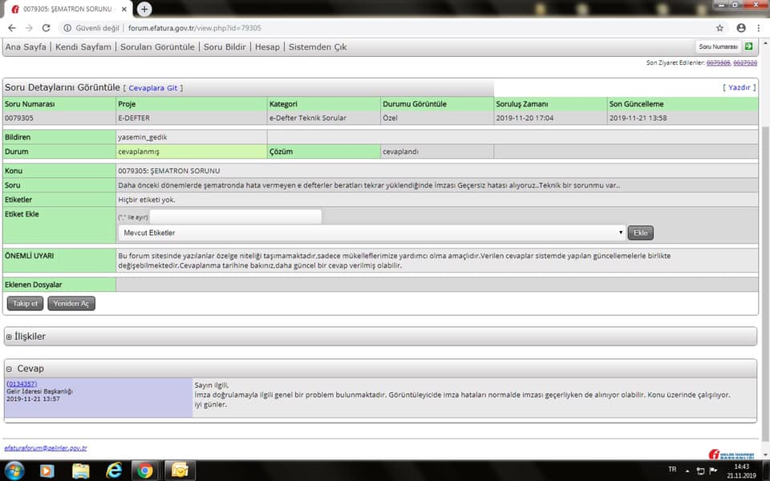

Slide 51
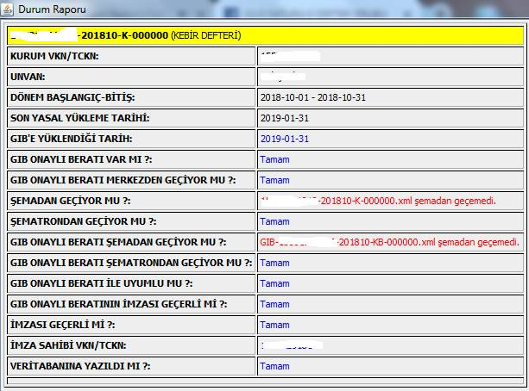

Slide 53
Dinlediğiniz İçin
Teşekkür Ederim

